Slide 1

2.2 窄带无源阻抗变换网络
阻抗变换的目的：
将实际负载阻抗变换为前级网络所要求的最佳负载值，即获得最大功率输出（详见电路分析基础，共轭匹配，负载获得最大功率的条件，负载与信号源内阻抗互为共轭复数时，负载吸收的功率最大） ，同时也可以减少负载和信号源内阻对回路选频特性的影响。
2.2.1

Slide 2
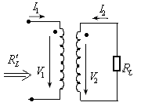
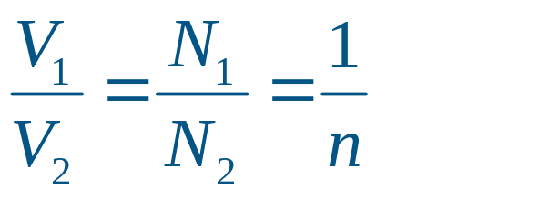
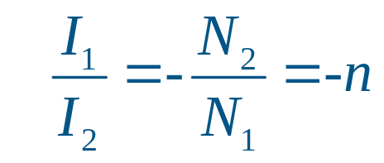

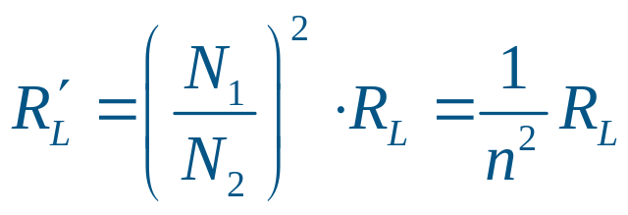
2.2.1 变压器阻抗变换
图2.2.1 变压器阻抗变换器
电流式中的负号表示
实际方向与参考方向相反。
由于变压器初级、次级消耗的功率是相等的，可得初、次级电阻的关系为：
2.2.1

Slide 3
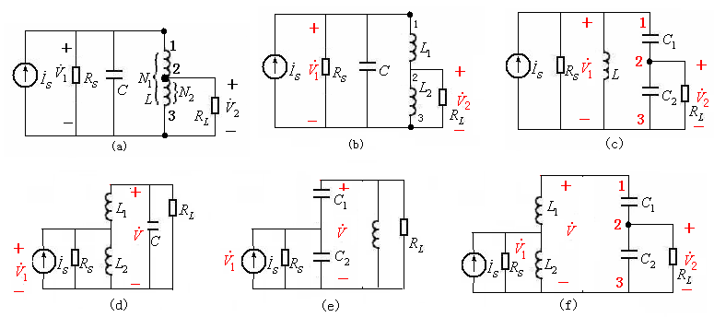
2.2.2 部分接入进行阻抗变换
几种常见的部分接入方式：
图 2.2.1

Slide 4

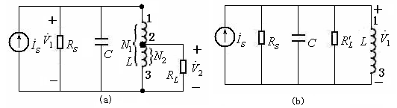
一、自耦变压器电路：
设变压器理想无损耗。
若回路品质因数足够大（ ），回路处于谐振
或失谐不大时，负载电阻R_{L} 上的电流远远小于N₂上的电流(谐振时I_{L}=I_{C}=Q×Is)，所以N₁和N₂上的电流近似相等。
图2.2.2 自耦变压器电路
（a）实际连接电路 （b）等效电路
2.2.2

Slide 5
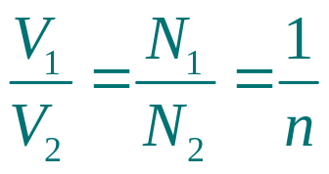
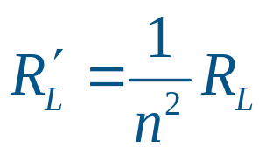
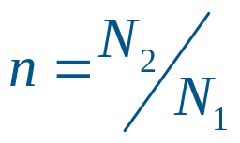
则利用功率相等的概念，可以证明
式中n为变压器的变比，称之为接入系数，且
图2.2.2 自耦变压器电路
（a）实际连接电路 （b）等效电路
2.2.2

Slide 6
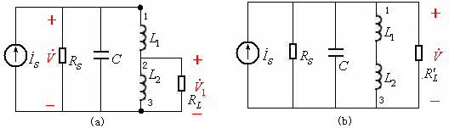
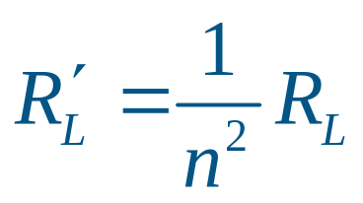
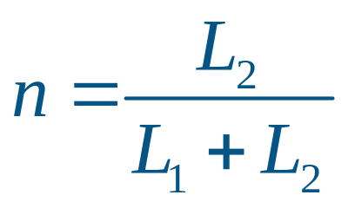
三、电感分压式电路
图2.2.4 电感分压式电路
（a）实际连接电路 （b）等效电路
2.2.2

Slide 7
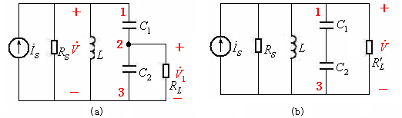

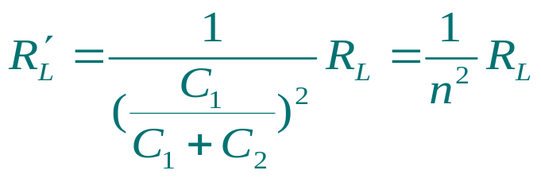
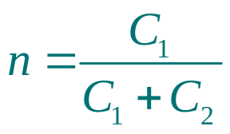
二、电容分压式电路
图2.2.3 电容分压式电路
（a）实际连接电路 （b）等效电路
可以证明
负载两端的电压与信号源的端电压之间的关系为
等效负载
其中接入系数
1.2.2

Slide 8





结论：
（当 时）采用部分接入方式时，阻抗从低抽头
向高抽头转换时，等效阻抗（ ， ）将增加，增加的
倍数是 。
若进行电流、电压转换时，其变比为 ，
而不是 。
2.2.2

Slide 9
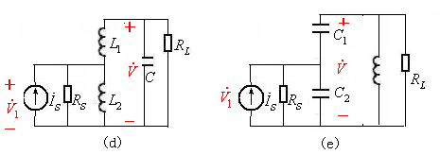
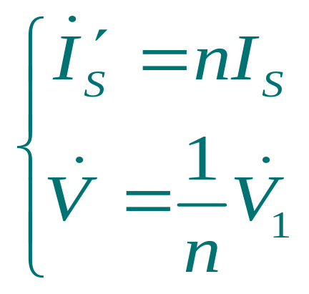
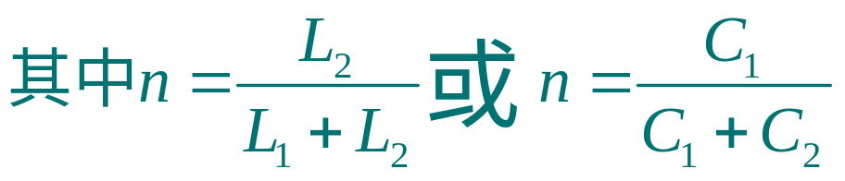
如图2.2.2 （d）、（e）电路中所示，电压、电流之间的关系为
图1.2.5 电源转换
2.2.2

Slide 10
小结
电路采用部分接入方式时，通过合理选择抽头位置（即
值），可将负载变换为理想状态，达到
阻抗匹配的目的。
2.2.2

Slide 11

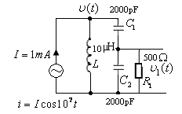
例2.2.1 电路如图1.2.6所示。试求输出电压
的表达式及回路的带宽。忽略回路本身的固有损耗。
图1.2.6 例1.2.1电路图
2.2.2

Slide 12

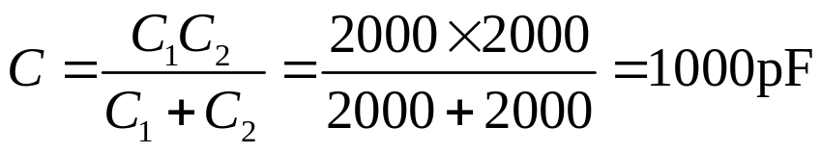
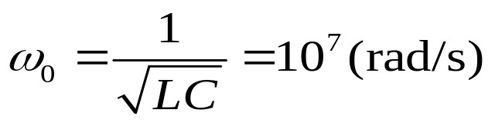
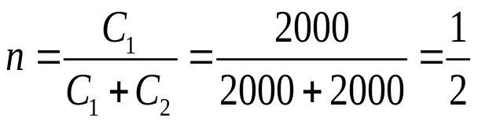
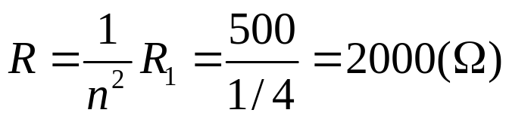
解：设回路满足高
的条件，由
图知，回路电容为
为什么要计算谐振频率？
谐振角频率为：
电路必须工作在谐振状态
电阻R1的接入系数
图1.2.6 例1.2.1电路图
等效到回路两端的电阻为
2.2.2

Slide 13



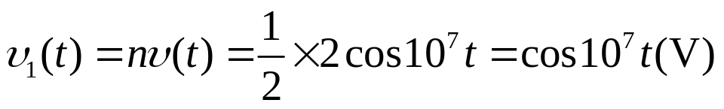
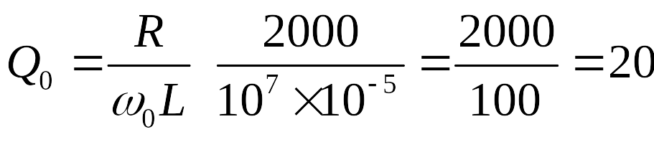
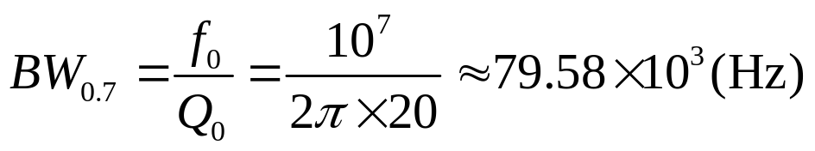
回路谐振时，两端的电压
与
同相，电压振幅为
所以回路两端的电压
输出电压
回路品质因数
回路带宽
2.2.2

Slide 14
2.2.3 耦合回路的阻抗特性及频率特性（很重要）
（自学）
2.2.2

